Slide 1

领受主言
《探索与联系》
刘会明牧师

Slide 2
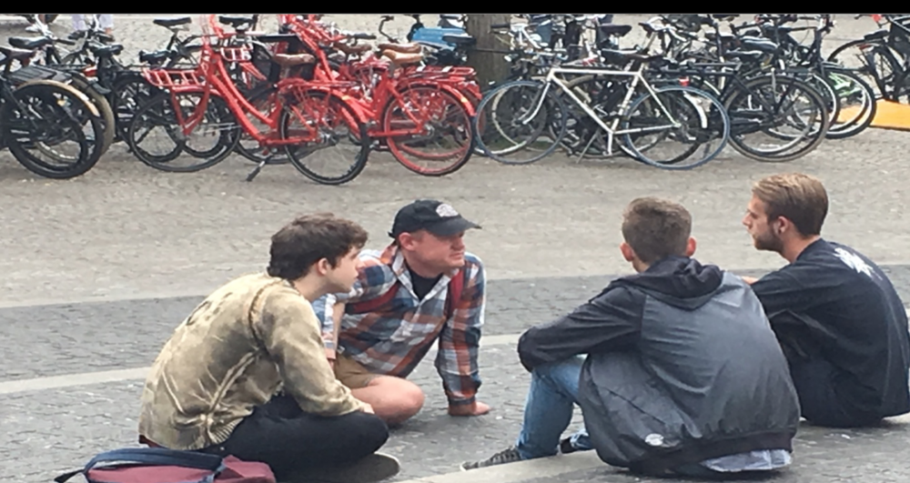
探索
联系

Slide 3
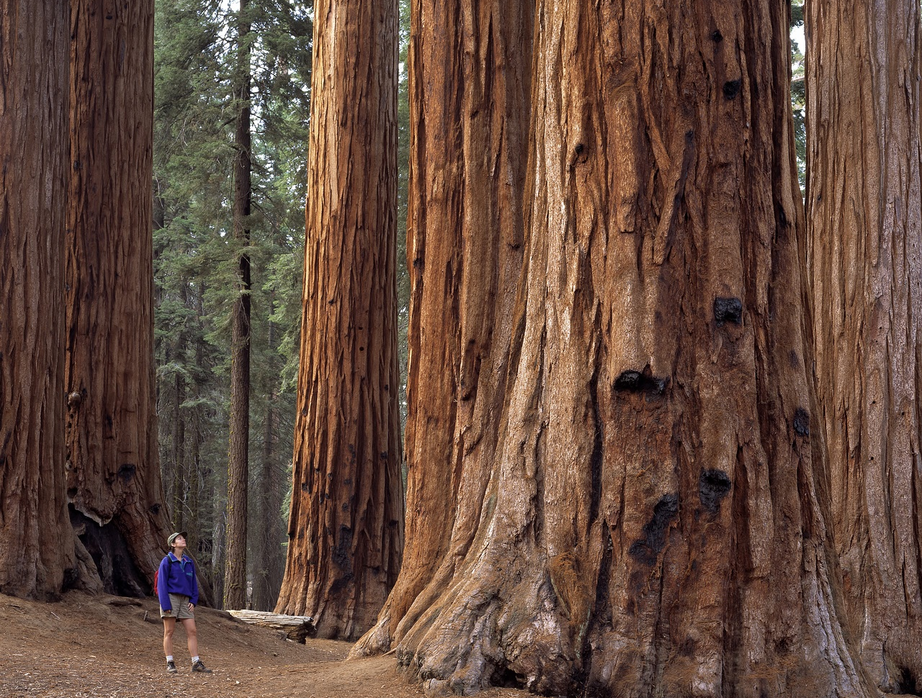
RedWood Trees 红木树

Slide 4
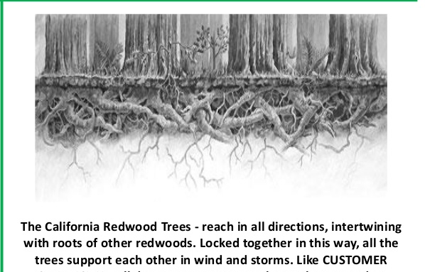

Slide 5

（重新）探索上帝

Slide 6
探索
认识神
建立与神的个人关系
布道与福音桥梁事工

Slide 7
我可以做什么？
为马来西亚祷告
  每日中午
为未信者祷告
  为5 位信主祷告
装备自己与人谈道

Slide 8
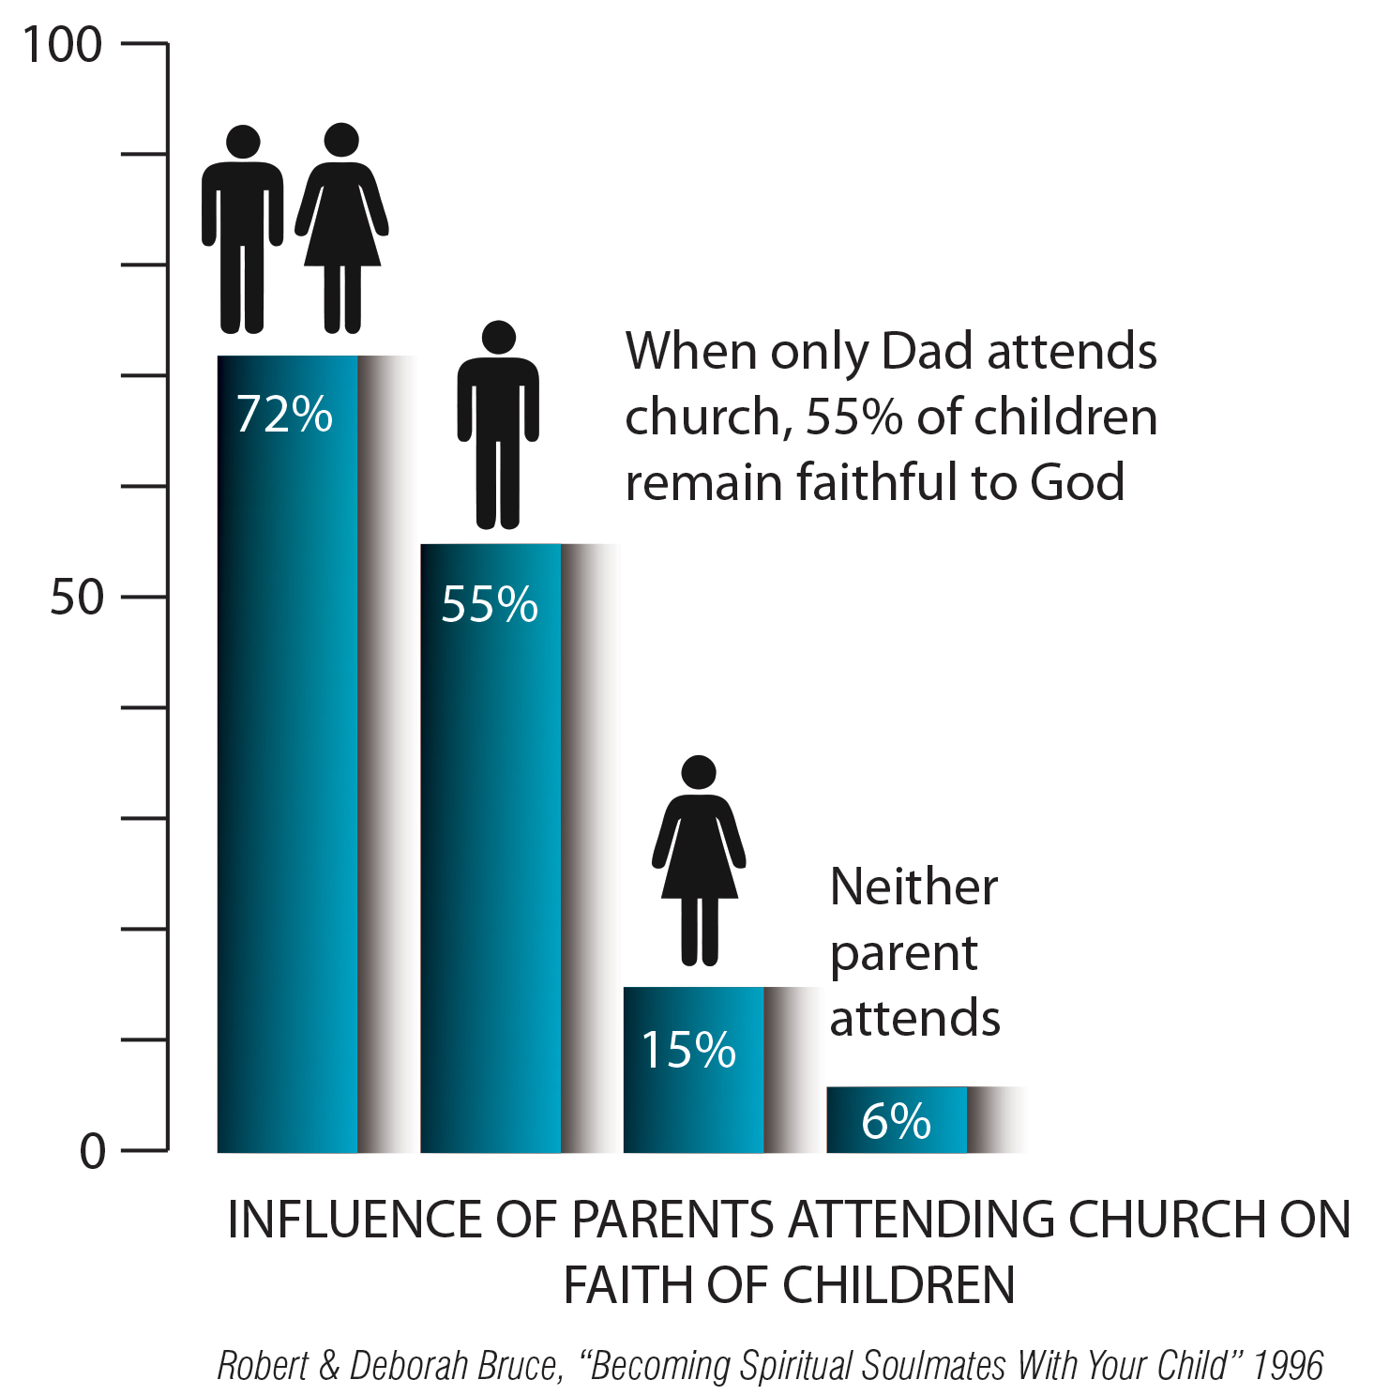
Your Commitment COUNTS

Slide 9
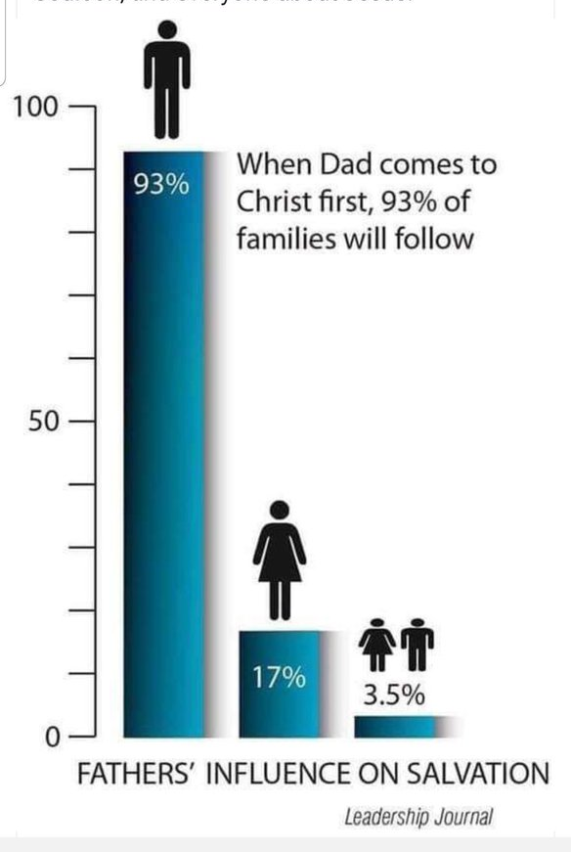
Your Commitment COUNTS

Slide 10

建立关系并保持联系

Slide 11
联系
因为我们需要彼此
透过健康小组/团契，灵修生活与神保持联系

Slide 12
我可以做什么？
与神更亲近
参加一个团契与小组
不无故缺席

